Slide 1
ثالثا:النظريه الكلاسيكيه والانتقادات الموجهه لها
الافتراضات والنظريه في سوق العمل وسوق السلع والخدمات وسوق راس المال او سعر الفائده وسوق التجاره الخارجيه وسوق النقود وتعديلات ويكسل

Slide 2
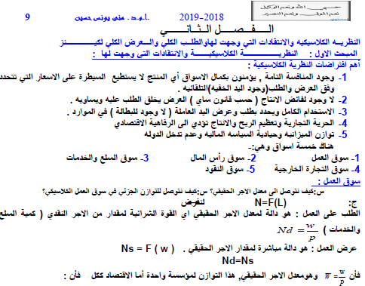

Slide 3
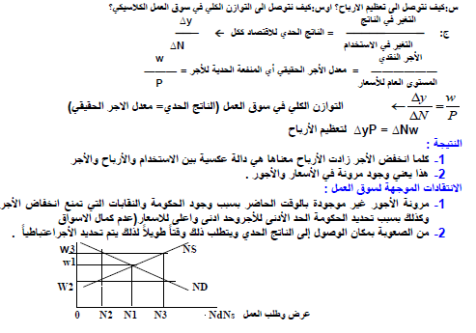

Slide 4
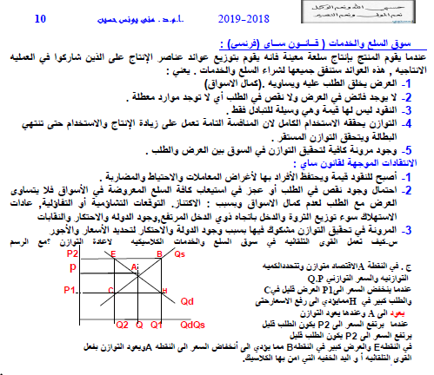

Slide 5
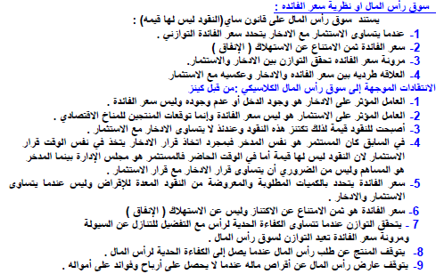

Slide 6
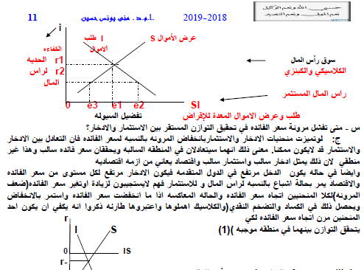

Slide 7
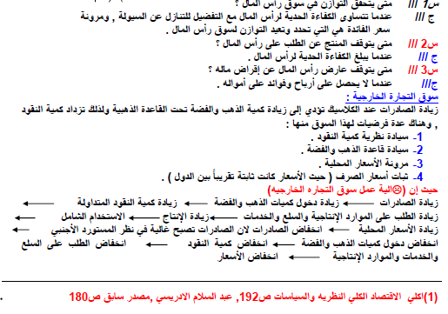

Slide 8
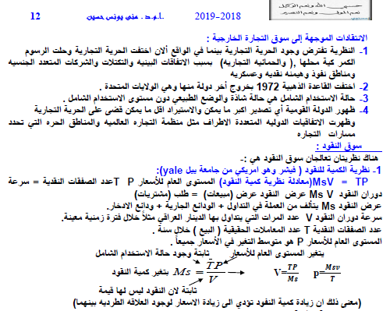

Slide 9
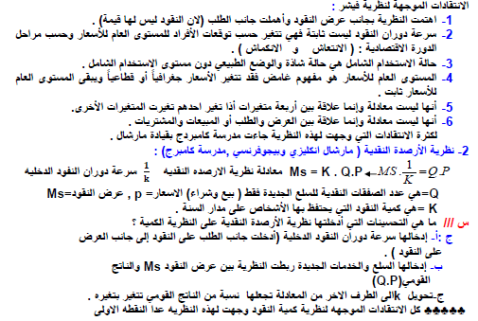

Slide 10
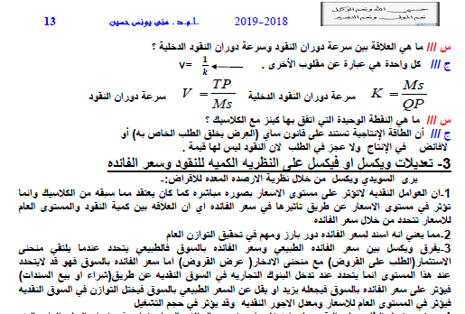

Slide 11
